Slide 1


컴퓨터 그래픽스 텀 프로젝트 발표
2017180012
게임공학과
박주용

Slide 2
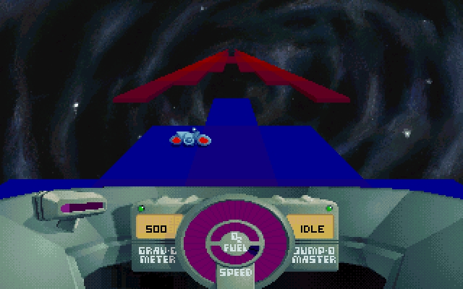
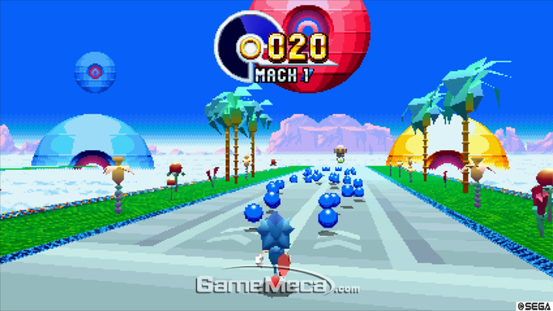
참고한 게임
<스카이 로드>
소닉- 보너스 스테이지

Slide 3
특징
조명이 z축을 기준으로 회전하여 화면이 어두워졌다 밝아졌다 반복
1인칭 <-> 3인칭 시점 전환
장애물 (3종류): 기본 장애물, 링 모양 장애물, 열렸다 닫혔다 장애물
플레이 중간에 일시적으로 눈이 내리고 그 때는 플레이어 캐릭터를 조종할 때 마찰력이 사라져 쭉쭉 미끄러짐.
좌 상단 목숨, 우 상단 스코어 구현

Slide 4
적용한 그래픽스 관련 내용
모델링
텍스처 매핑
조명
카메라 워크
쉐이더 프로그래밍

Slide 5
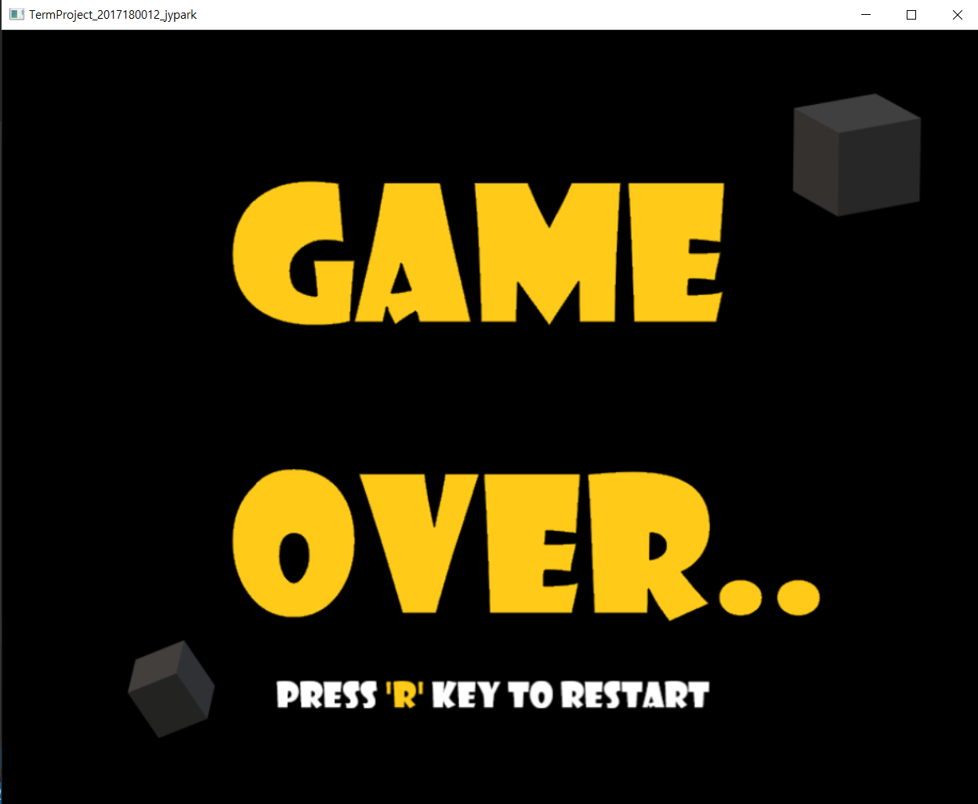
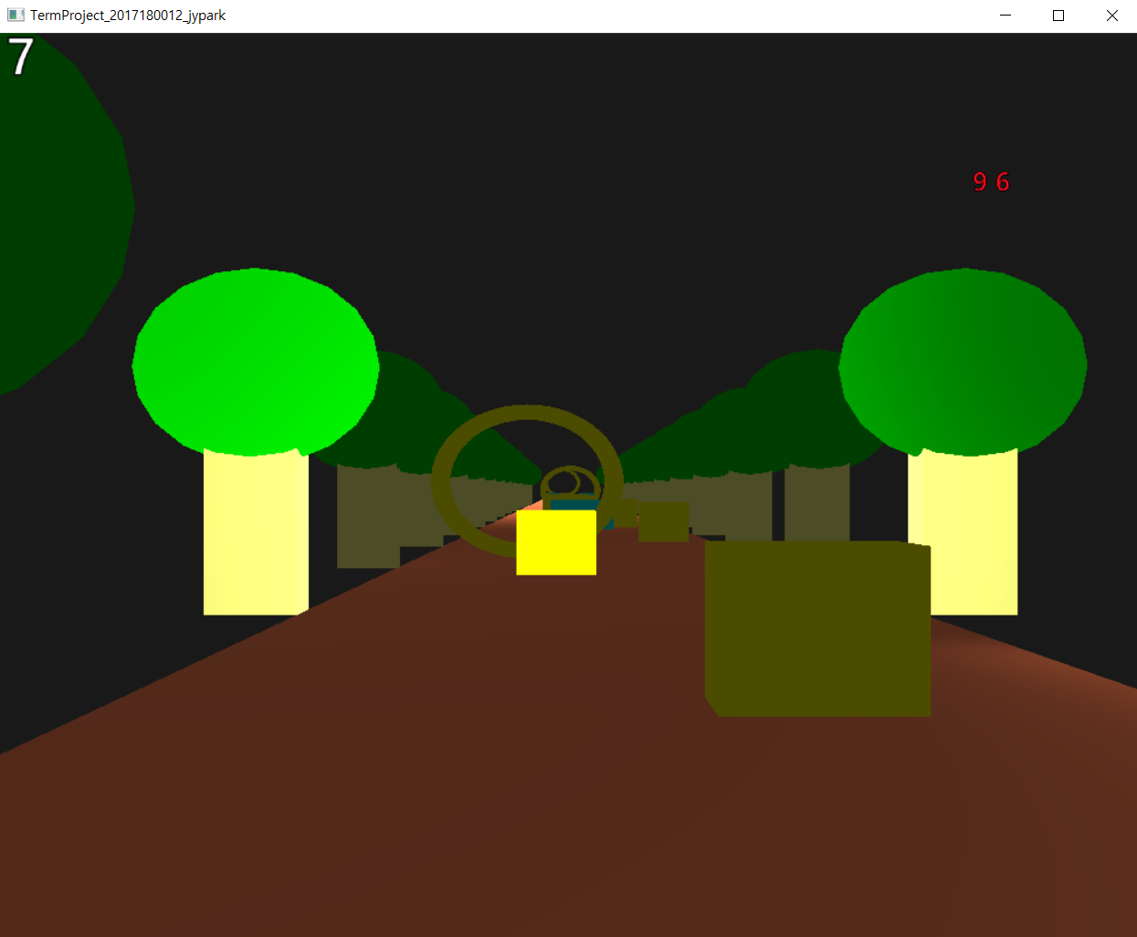
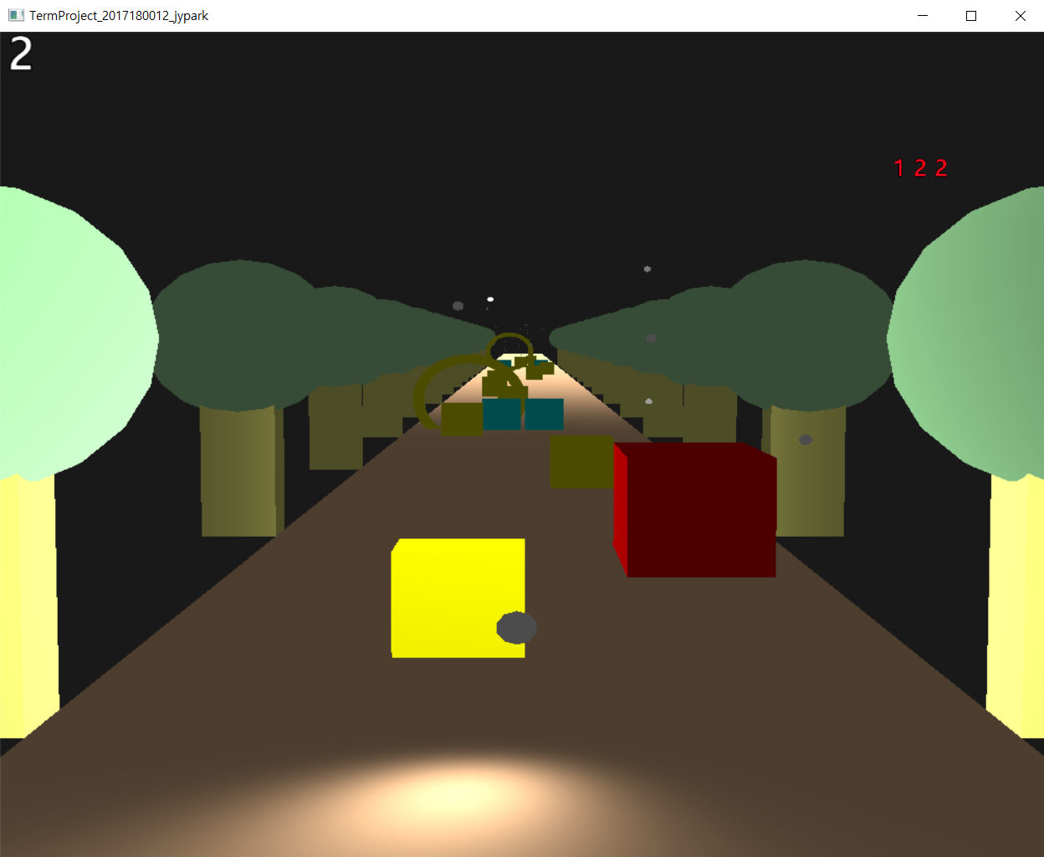
스크린 샷

